Slide 1
Cambio tecnológico y nueva sociedad de la información (CIBERSOCIEDAD)

Slide 2

Revolución de la información combina cambios profundos con una continuidad histórica de la sociedad.

Slide 3
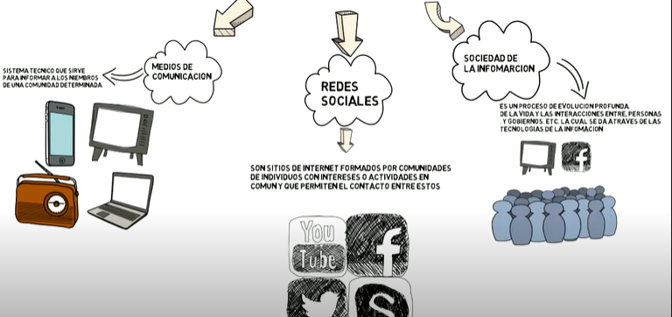
JHJHHJOHJGHOHYH
CONCEPTO DE
Sistema técnico que sirve para informar a los miembros de una comunidad determinada.
Es un proceso de evolución profunda de la vida y las interacciones entre personas y gobierno, etc. La cual se da atreves de las tecnologías de la información.
Con sitios de internet formados por comunidades de individuos con intereses o actividades en común y que permiten el contacto entre estos.

Slide 4
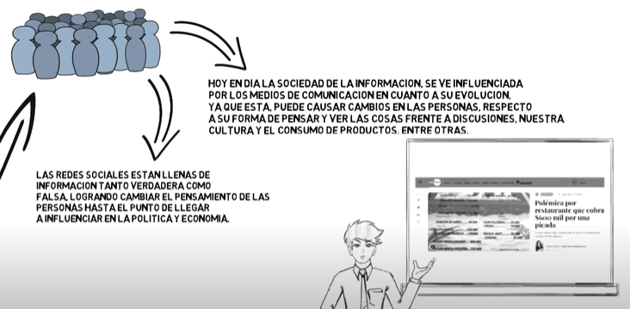

Slide 5
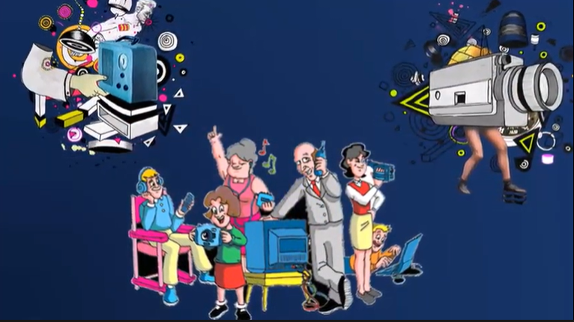
CIBERSOCIEDAD.

